Slide 1
Spécialité Mathématiques Jeudi 8 Janvier 2026

Slide 2
En seconde :
Mathématiques
En première :
Spécialité
Maths
(4h)
Enseignement Scientifique
(1h30)
=SVT et sciences physiques
+
Mathématiques (1h30)
Uniquement pour ceux qui
n’ont pas choisi maths en spécialité
Attention :
choix irrévocable, on ne peut pas en terminale prendre un enseignement de spécialité non suivi en première/ lien avec Parcoursup
Nouveauté 2026: épreuve de maths en fin de première (3 épreuves différentes selon bac général ou bac technologique et spécialité math ou pas en première générale)
Epreuve de 2h sans calculatrice avec 30 min d’évaluation des automatismes de calcul.

Slide 3

Quelques règles pour guider votre choix!
Un programme plus dense et plus complet que celui de la classe de 2de-Rythme de travail plus intense, bref plus d’efforts personnels
Beaucoup de nouvelles notions
Enseignement basé sur du vocabulaire mathématique précis et de la logique (communs à tous les chapitres)
Utilisation de la calculatrice et/ou de logiciel (géogébra-python présent dans ENT rubrique capytale ainsi que l’environnement Python…)

Slide 4
En seconde :
Mathématiques
En première :
Spécialité
Maths
(4h)
Enseignement Scientifique
(1h30)
Mathématiques (1h30)
??
En Terminale :
Spécialité
Maths (6h)
+
Maths expertes (option : 3h)
Nécessaire pour certaines filières post bac (vérifié cette année dans parcoursup
Abandon?
Maths complé-mentaires
(option : 3h)
Demandé dans certaines filières post bac si pas de spé maths en terminale
Abandon?
Pas de
maths
Spécialité
Maths
(6h)

Slide 5
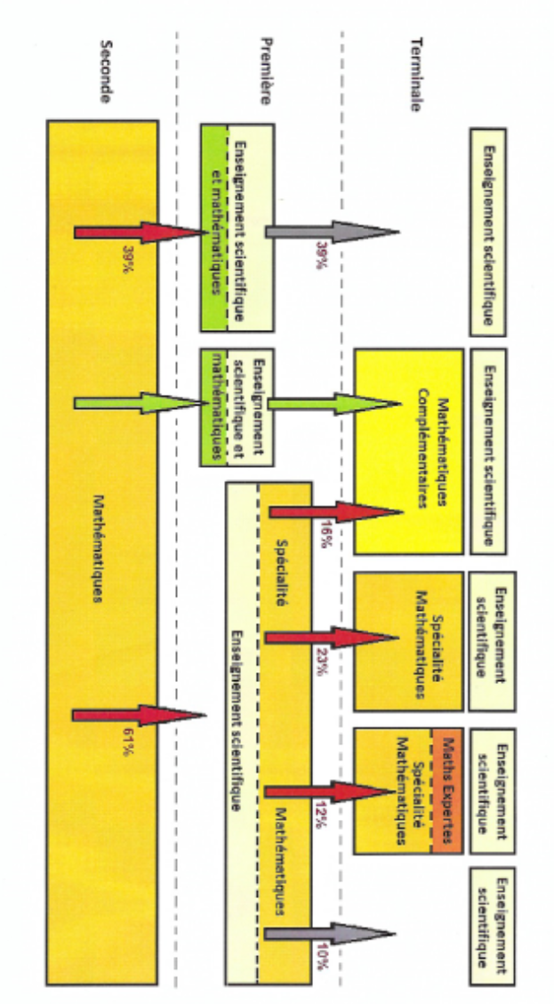
Situation il y a 4 ans: 49% des élèves de lycée général quitteront le lycée avec un cycle incomplet de 3 ans en maths Et les filles…? Une légère inflexion semble s’amorcer en faveur de la spécialité maths et de la présence des filles.
0%

Slide 6
Selon mon choix, que vais-je apprendre?-quel lien avec le cours de première?
Classe de 1ère spé maths (4h):
Algèbre:
polynôme de degré 2
Suites(généralités-artihmétiques-géométriques-somme des termes-sensibilisation limites)
Analyse:
Dérivation-tangente-variations-courbes représentatives
Fonction exponentielle
Fonction trigonométriques (début)
Géométrie:
Géométrie repérée dans le plan:équations cartésiennes de droites-équations de cercles
Calcul vectoriel
Produit scalaire dans la plan et applications
Probabilité-statistiques
Conditionnement et indépendance
Variables aléatoires (v.a)
Algorithmique ( considéré comme un outil dans tous les cours en terminale)
Term spé maths (6h dont 1 heure en demi-groupe):
Analyse:
Suites : raisonnement par récurrence -limites-convergence monotone et comparaison
Limites de fonctions -Continuité et TVI-
Compléments sur la dérivation-convexité
Primitives et équations différentielles
Fonction Logarithme
Fonctions trigonométriques (fin)
Calcul intégral
Probabilité:
Dénombrement
variables aléatoires et loi binomiale
Somme de v.a.-Concentration et loi des grands nombres
Géométrie dans l’espace 1 (visualisation –règles d’incidence-Vecteurs-géométrie analytique)
Orthogonalité dans l'espace et produit scalaire dans l’espace.
Term Maths complémentaires (3h)
Analyse:
Limites de fonctions -Continuité et TVI-
Compléments sur la dérivation-convexité
Primitives et équations différentielles
Fonction Logarithme
Calcul intégral
Suites : limites et suites arithmético-géométriques (=approfondissement 1ère)
Probabilité:
Lois discrète: loi binomiale et loi géométrique
Lois à densité
Séries statistiques doubles
Term Maths expertes (3h):
Nombres complexes
Arithmétique
Graphes et matrice

Slide 7
Spécialité maths en première
Développer le raisonnement et la démonstration
Maitriser le calcul littéral
Découvrir de nouveaux concepts (outils pour autres disciplines)

Slide 8
Spécialité maths en première
Développer le raisonnement et la démonstration
Maitriser le calcul littéral
Découvrir de nouveaux concepts (outils pour autres disciplines)
5 thèmes :
Algèbre - Analyse
Géométrie - Probabilités et statistiques
Algorithme et programmation

Slide 9
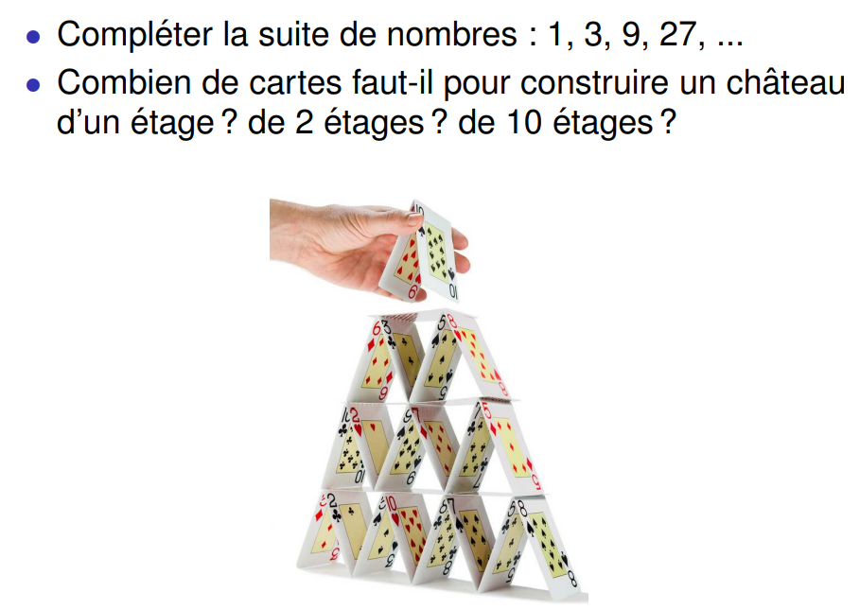
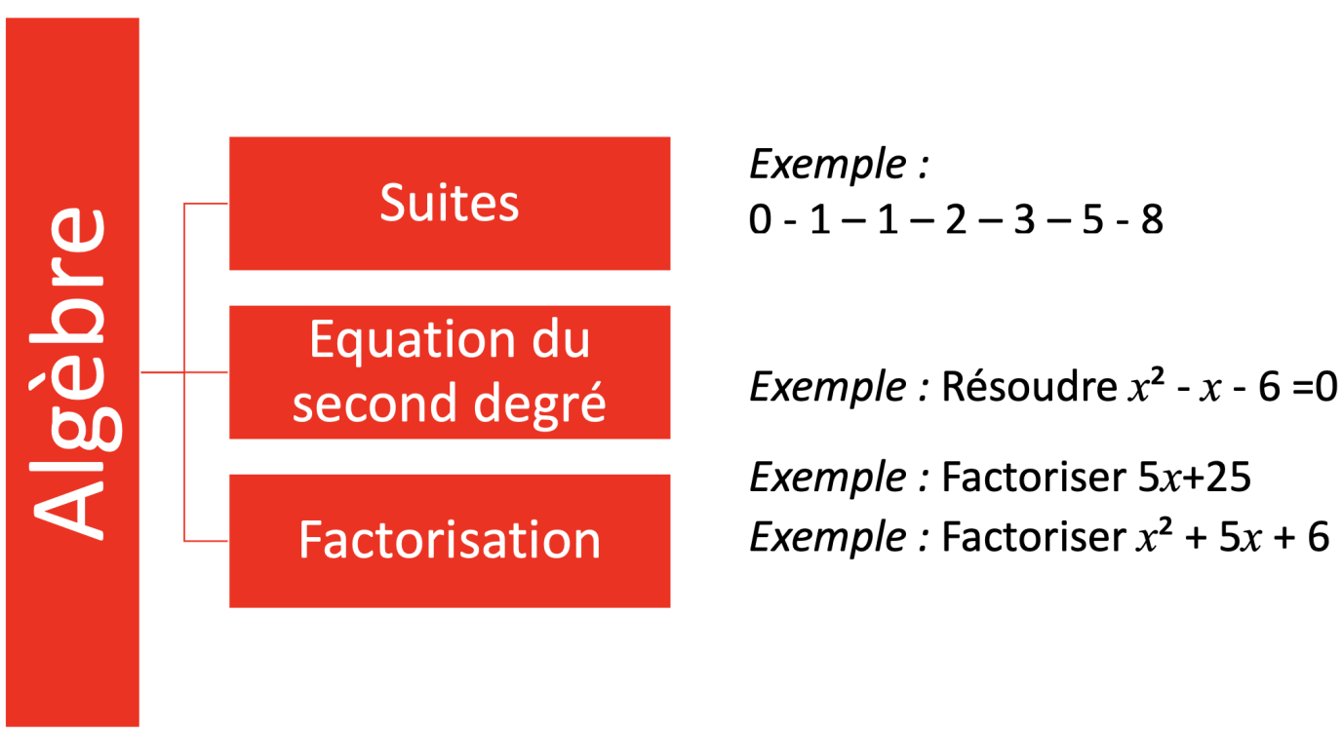

Slide 10
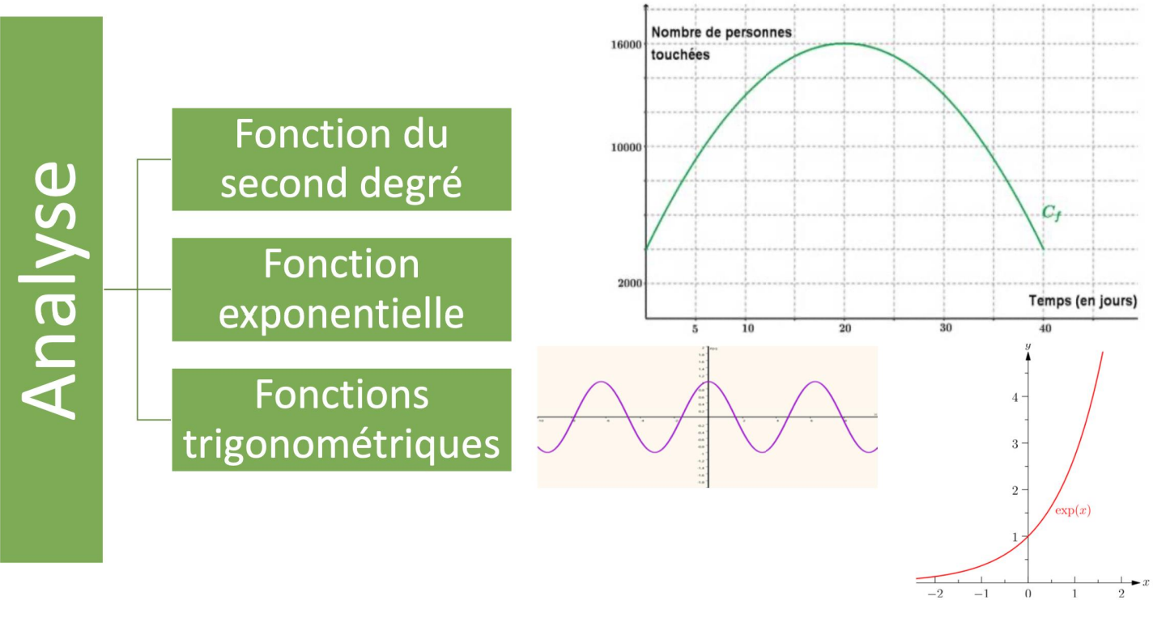

Slide 11
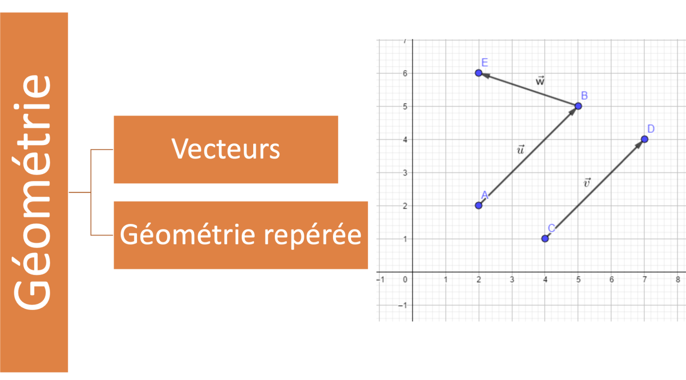
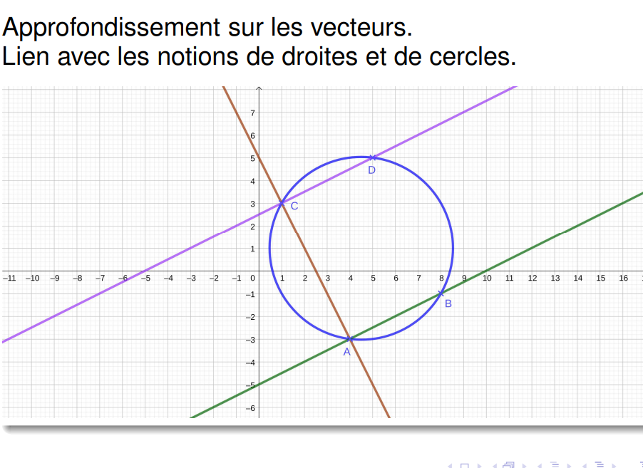

Slide 12
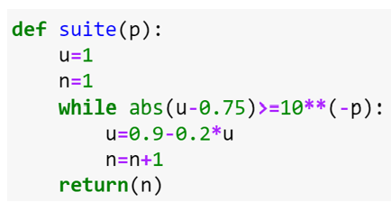
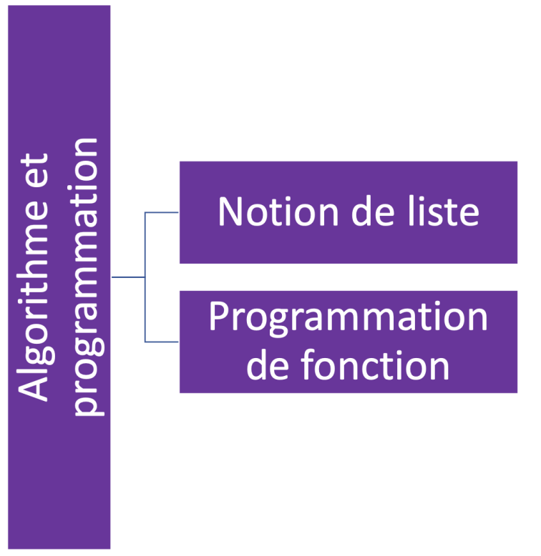
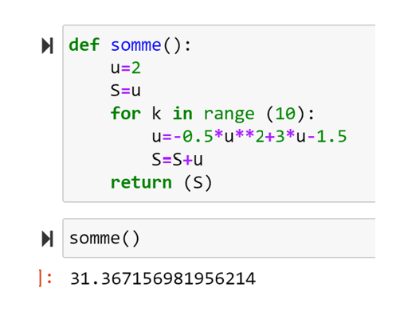

Slide 13
Spécialité maths en première
Développer le raisonnement et la démonstration
Maitriser le calcul littéral
Découvrir de nouveaux concepts (outils pour autres disciplines)
5 thèmes :
Algèbre - Analyse( fonctions et suites)
Géométrie - Probabilités et statistiques
Algorithme et programmation
En lien avec d’autres spécialités :
NSI, Physique, SVT, SES,…

Slide 14
Spécialité maths et études supérieures
Etudier des notions clés pour des études après le bac nécessitant des mathématiques
⟶ essentielle pour des études scientifiques, des écoles de commerces, en économie,…
=> Pourra être complétée en Terminale par maths expertes

Slide 15
Spécialité maths et études supérieures
Etudier des notions clés pour des études après le bac nécessitant des mathématiques
⟶ essentielle pour des études scientifiques, des écoles de commerces, en économie,…
=> Pourra être complétée en Terminale par maths expertes
⟶ appréciée dans de nombreuses autres études comme le droit, la médecine, l’architecture,…
=> Pourra être remplacée en Terminale par l’option maths complémentaires

Slide 16
En conclusion:
Si votre enfant est prêt à :
Prendre le rythme de travail
Travailler régulièrement à la maison sa spécialité ( 6h en classe de première en plus du cours et 8h en terminale)
S’accrocher, car on est plus exigeant qu’en seconde ( rigueur du vocabulaire , des méthodes , prise d’autonomie dans la recherche des problèmes nouveaux, prise de risque…et admettre que l’erreur permet de progresser)
S’il a envie de :
Développer le goût et la démarche mathématique, se faire plaisir ,
Structurer sa pensée
Découvrir de nouveaux outils pour modéliser et comprendre notre environnement
Préparer la poursuite d’études après le baccalauréat
Apprendre les mathématiques, c’est apprendre à raisonner, à argumenter, à être rigoureux
Pour l’aider dans ses choix:
Pourquoi arrêter les maths?
Quelles sont les spécialités attendues dans le supérieur?(parcoursup)
Faire attention car les choix sont irréversibles!
Vidéo: Yvan Monka: » Pourquoi faut-il choisir la spécialité maths en première?

